Slide 1
Introduction au capteur de couleur
BY SANJAY AND ARVIND SESHAN

Slide 2
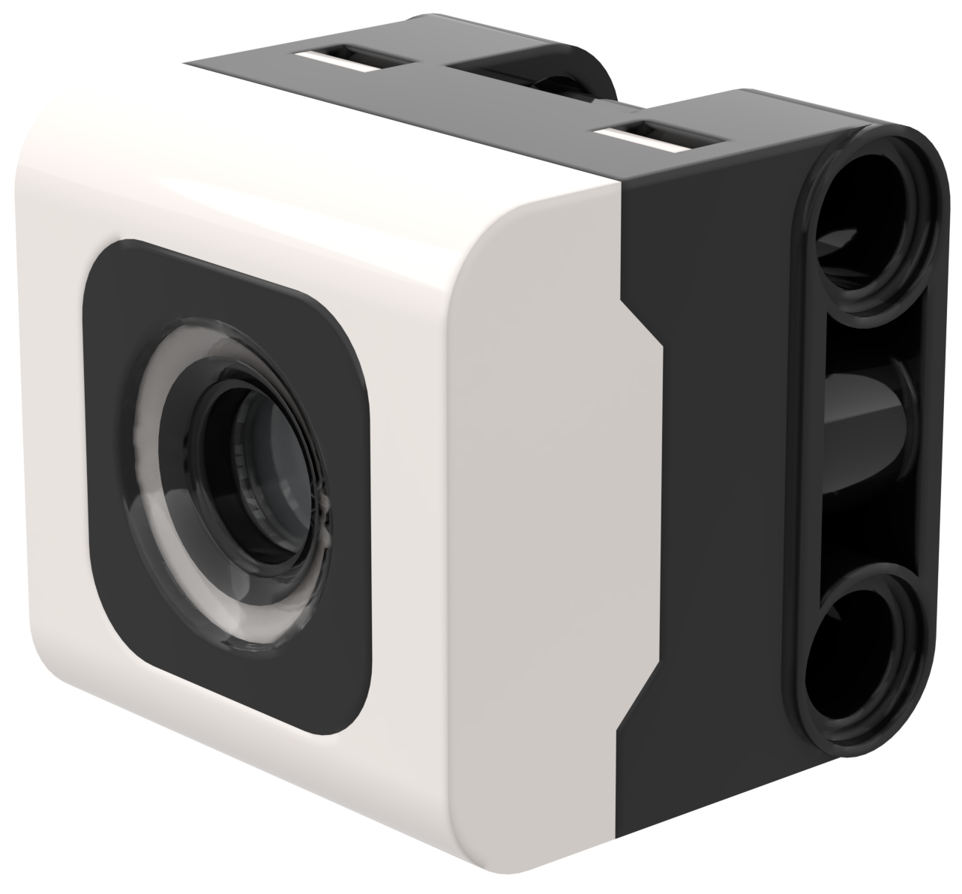
Objectifs de la leçon
Apprenez à utiliser le capteur de couleur
Apprenez à utiliser le bloc "Attendre... jusqu'à"

Slide 3
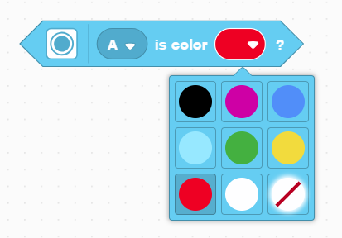
Qu'est-ce qu'un capteur de couleur ?
Dans le logiciel, le capteur peut détecter la couleur ou la réflectivité
Contrairement à l'EV3, la réflectivité se fait en lumière blanche et non en lumière rouge
Le capteur peut détecter 8 couleurs et aucune couleur
Distance de lecture optimale selon les spécifications : 16 mm (en fonction de la taille, de la couleur et de la surface de l'objet)
Couleurs détectables
Noir (0)
Violet (1)
Bleu (3)
Bleu clair (4)
Vert (5)
Jaune (7)
Rouge (9)
Blanc (10)
Pas de couleur (-1)

Slide 4
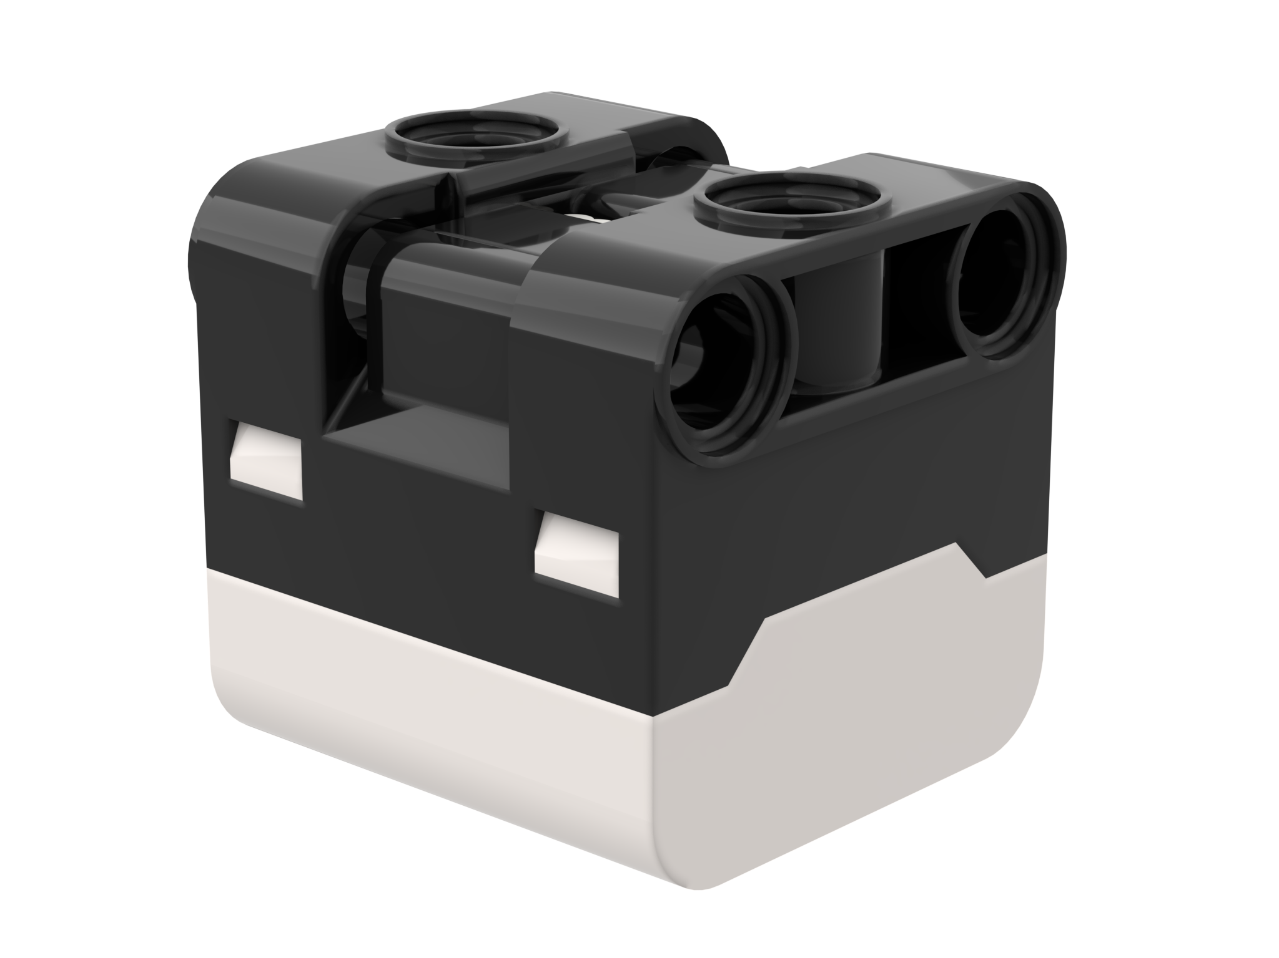
NOTE : ADB et capteur de couleur
Le capteur de couleur sur le ADB est monté à environ 8 mm du sol, mais la distance optimale pour le montage du capteur selon les spécifications est de 16 mm
Lors de l'utilisation de cette conception de robot, le noir ne se lit pas correctement en mode couleur en utilisant des lignes de ruban électrique ou un tapis du défi de la FLL (FIRST LEGO League)
Voir la diapositive suivante pour les modifications. Les instructions de construction sont également fournies dans un fichier séparé sur notre site.
16mm
2M (2 modules LEGO)

Slide 5
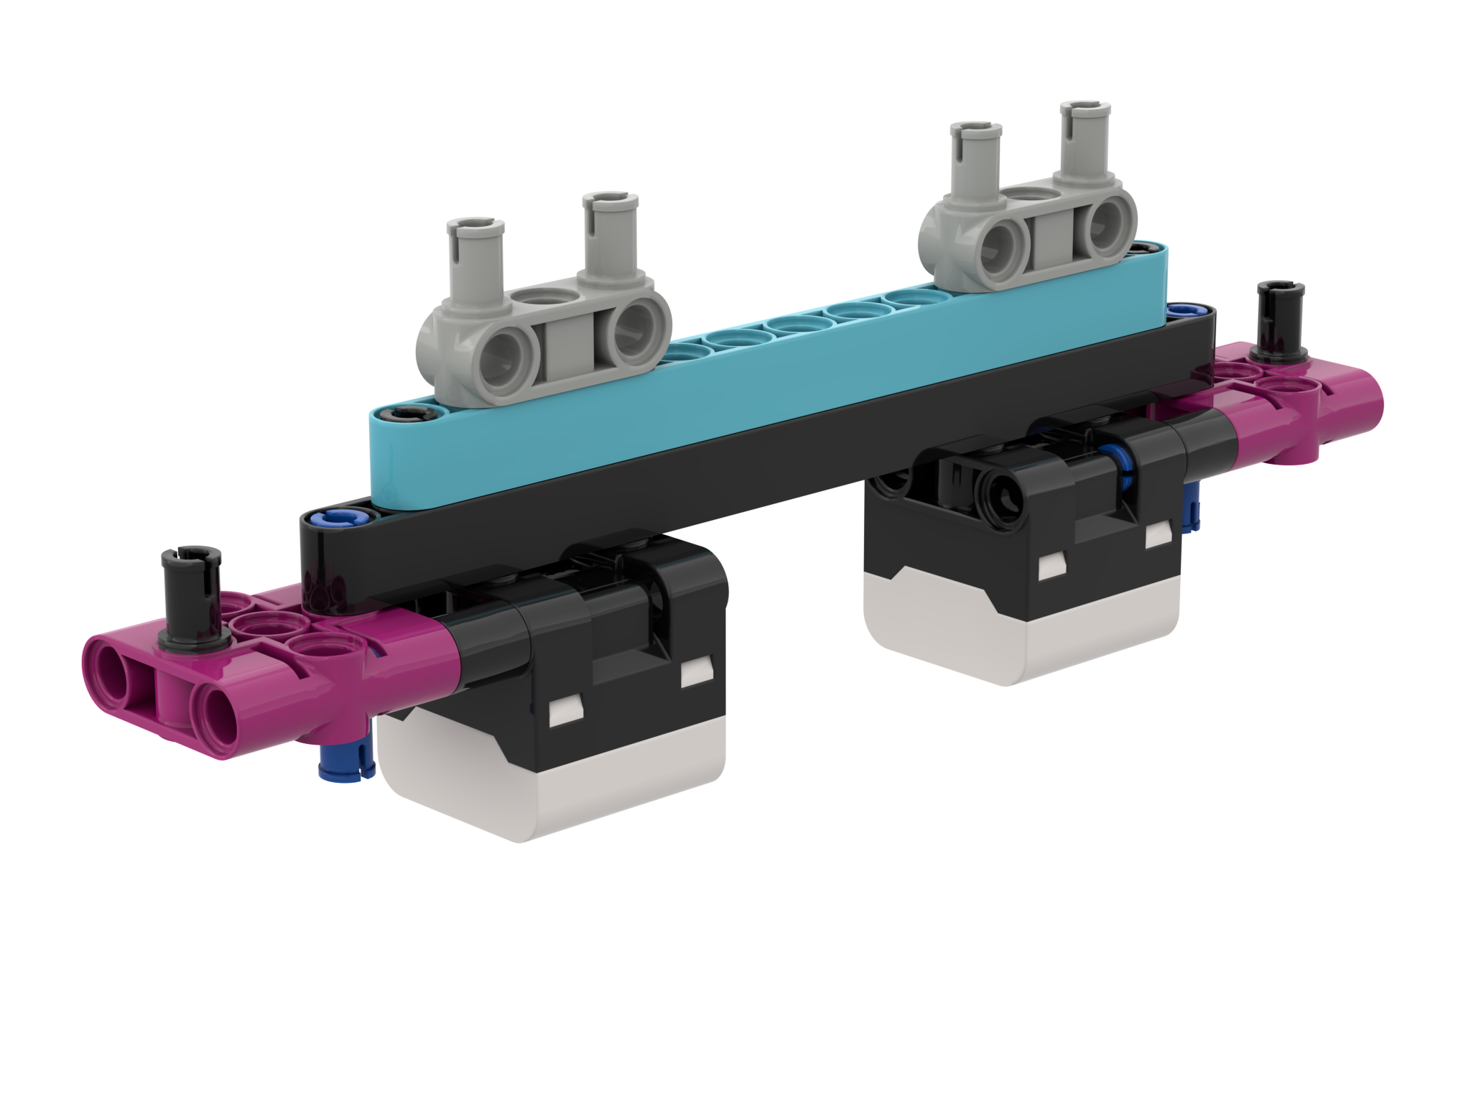
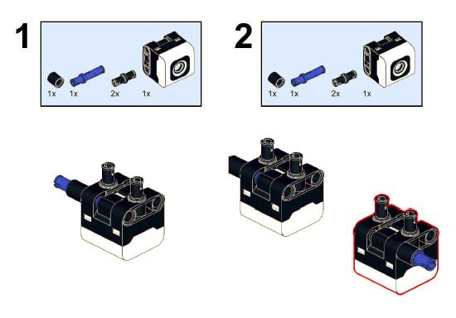
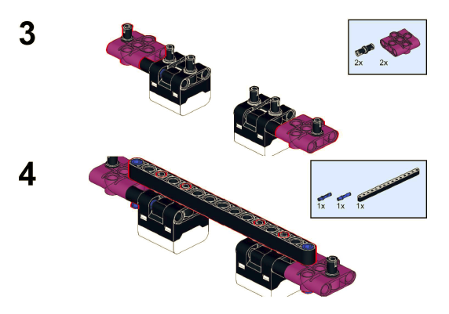
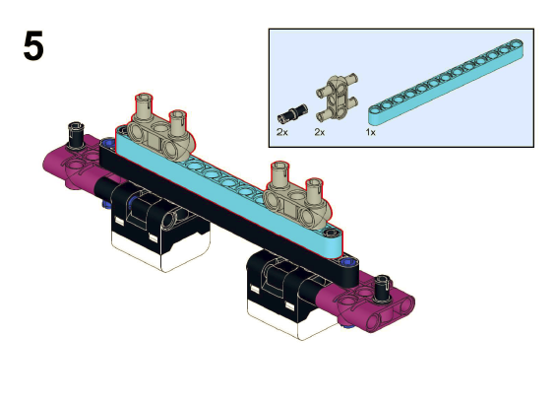
Modifications apportées à l’ADB
Les instructions de construction pour modifier le pare-chocs avant de l'ADB afin que les capteurs de couleur soient relevés d'un module LEGO, sont incluses sur ce site

Slide 6
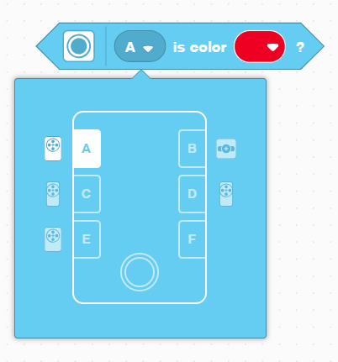
Comment programmer avec un capteur de couleur?
Les deux modes dans lesquels vous pouvez programmer le capteur de couleur : Mode couleur et mode lumière réfléchie
Nous utiliserons le mode couleur dans cette leçon

Slide 7
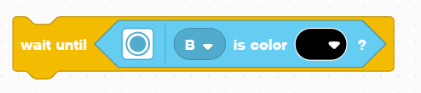
Défi 1
Programmez votre robot pour qu'il se déplace en ligne droite jusqu'à ce que le capteur de couleur voit le noir
Vous devrez utiliser le bloc " Attendre...Jusqu'à " et le bloc "Booléen" du capteur de couleur
Étapes de base :
Réglez les moteurs de déplacement de votre robot (A et E pour le "Droid Bot IV" et le robot "ADB")
Définissez le pourcentage de vitesse de votre robot
Commencez à aller tout droit
Utilisez le bloc "Attendre ... Jusqu'à" pour détecter quand le capteur de couleur voit le noir
Arrêtez de bouger

Slide 8
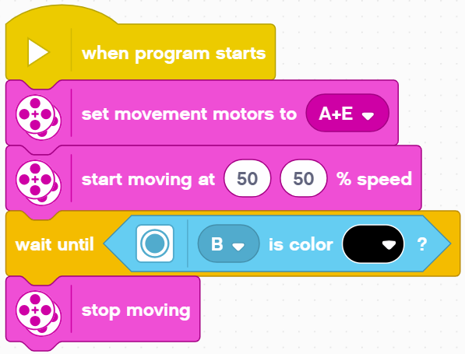
Défi 1 : Solution
Dans les leçons précédentes, vous avez appris comment configurer votre robot. (Voir la leçon sur la configuration du robot)
Configurez le robot
Commencez à bouger
Attendez que le capteur de couleur voit le noir

Slide 9
Générique
Cette leçon a été créée par Sanjay Seshan et Arvind Seshan pour « SPIKE Prime Lessons »
D'autres leçons sont disponibles à l'adresse suivante www.primelessons.org
Ce travail est autorisé dans le cadre d’une Creative Commons Attribution-NonCommercial-ShareAlike 4.0 International License.

